Slide 1
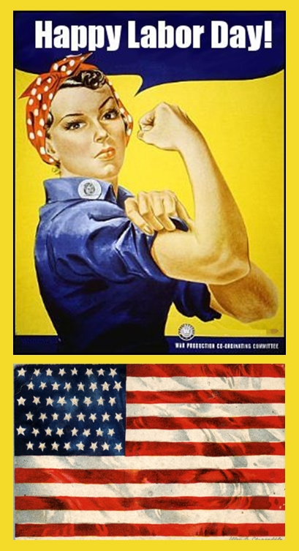
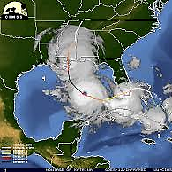
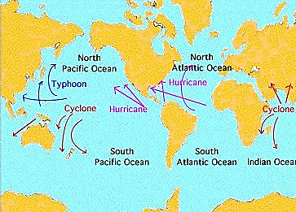
Anglais 2
L’automne aux usa
Civilisation
Cycle 3
1
Le week-end de Labor Day
La saison d'automne commence traditionnellement par le jour férié "Labor Day" (jour du travail) au début de septembre et termine par le jour férié de "Thanksgiving Day" (action de grâce) à la fin de novembre.
Labor Day signifie la fin de l'été et la fin des vacances scolaires de trois mois pour la plupart des enfants. Dans les états du nord les piscines ferment immédiatement après le week-end de Labor Day et la plupart des activités sportives d'été prennent fin.
Ce jour férié est toujours célébré un lundi et les travailleurs ont un week-end prolongé. Il est souvent employé pour de dernières mini-vacances pour la famille avant que l'école ne recommence.
Les pique-niques et des barbecues à l'extérieur sont une activité préférée ce jour-là.
1) Quand commence et finit l’automne aux Etats-Unis ? __________________________________
____________________________________________________________________________________
2) Que signifie Labor Day ? ____________________________________________________________
3) Quel jour de la semaine est toujours le Labor Day ? ____________________________________
2
Saison des ouragans
Le long de la partie sud de la côte atlantique et autour du Golfe du Mexique l'automne peut apporter de dangereuses tempêtes appelées "Hurricanes" (ouragans).
1) Comment dit-on « ouragan » en anglais ? ____________________________________________
2) Dans quel partie des Etats-Unis ont surtout lieux ces tempêtes ?
____________________________________________________________________________________
3) Comment s’appellent les tempêtes sur la côte est de l’Asie ? ___________________________
Et celles autour de l’Australie ainsi que dans l’océan Indien ? _____________________________
La Trousse de Sobelle

Slide 2
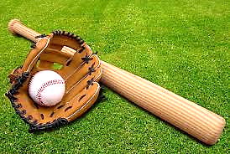
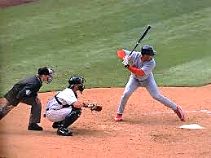
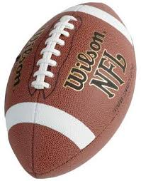
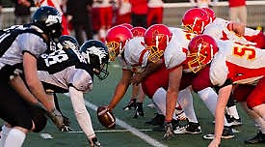
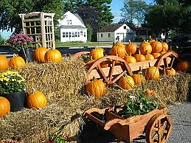
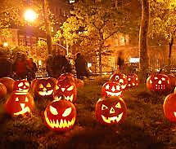
Anglais 2
L’automne aux usa
Civilisation
Cycle 3
3
Le sport
Baseball
La saison de baseball touche à sa fin et les équipes de base-ball professionnel commencent leurs éliminatoires en vue des "World Series".
La saison du football américain commence. Chaque week-end, des équipes de lycée et d'universités partout aux États-Unis s'engagent dans des parties locales.
Les dimanches après midis, partout dans le pays les postes de télévision se mettent sur les jeux professionnels de la National Football League.
Football américain
1) Quels sont les sports les plus importants aux Etats-Unis ?
____________________________________________________________________________________
2) Quand commence la saison du football américain ?____________________________________
4
Halloween
Halloween est toujours célébré le 31 octobre. Dans tout le pays les enfants se déguisent et visitent toutes les maisons de leur voisinage pour recevoir des friandises et sucreries. Les jardins devant beaucoup de maisons sont décorés de sorcières, des fantômes, des squelettes et de visages géants taillés dans des potirons et illuminés, appelés "jack-o-lanterns".
Les jours précédant Halloween, chaque ville et village tient une parade avec beaucoup d'enfants et parfois quelques adultes déguisés marchant au pas par les rues. On attribue des prix au meilleur déguisement.
Les parades les plus célèbres sont tenues à San Francisco et à New York où les résidants défilent dans des costumes incroyablement extravagants.
Le 30 octobre est connu comme nuit du diable quand les gens qui n'ont pas été gentils envers les enfants du voisinage peuvent trouver les buissons de leurs jardins décorés de papier de toilette ou leurs fenêtres couvertes de savon.
La Trousse de Sobelle

Slide 3
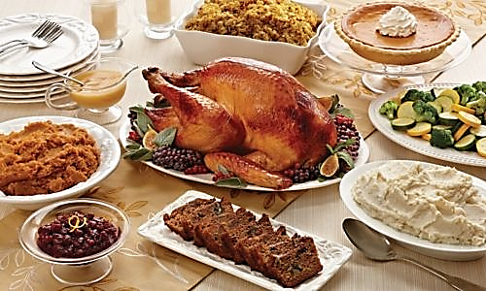
Anglais 2
L’automne aux usa
Civilisation
Cycle 3
1) Quand a lieu Halloween ? _____________________________________________________________
2) Comment s’appellent les citrouilles creusées, découpées et illuminées ? ___________________
3) Que se passe-t-il les jours précédant Halloween ? _______________________________________
______________________________________________________________________________________
4) Dans quelles villes ont lieu les plus grandes parades ? ___________________________________
5) Que peut-il se passer lors de la nuit du diable ? Recopie la phrase.
______________________________________________________________________________________
______________________________________________________________________________________
5
Thanksgiving, un jour pour festoyer en famille
La saison d'automne se termine par le week-end férié de Thanksgiving Day (jour d'action de grâce) le 4ème jeudi de novembre. Cette célébration des moissons est un moment où les familles se réunissent pour un grand banquet. De nombreux sont les américains qui prennent un jour de congé le lendemain afin de disposer d’un long congé de quatre jours.
La dinde rôtie (the turkey) avec de la compote d'airelles, les patates douces confites (sweet potatoes), de maïs (sweet corn) et la tarte de potiron (pumpkin pie) sont les plats traditionnels servis à Thanksgiving.
Chaque année, le président américain gracie une dinde qui passera le restant de ses jours en liberté dans une ferme.
Le samedi après Thanksgiving est le premier jour de la nouvelle saison des achats de Noël.
Thanksgiving signifie « merci d’avoir donné »
1) Cite 4 plats servies à Thanksgiving :
_____________________________
_____________________________
_____________________________
_____________________________
2) Quand a lieu Thanksgiving ?
_____________________________
_____________________________
3) Que signifie Thanksgiving ?
_____________________________
La Trousse de Sobelle

Slide 4
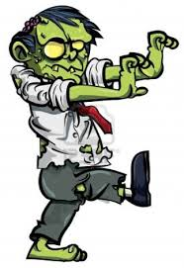
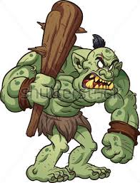
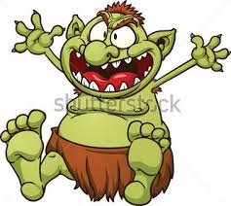
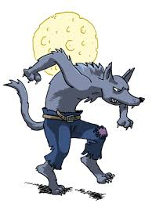
Anglais 2
L’automne aux usa
Civilisation
Cycle 3
Happy Halloween song
Ecris le nombre de chaque personnage qu’il y a dans la chanson dans les cadres
One little zombie roaming all around
Stumbled and fell down back to the ground
Stumbled and fell down back to the ground
Two white ghosts flying overhead they
Saw a scary spider and ran back under the bed
Saw a scary spider and ran back under the bed
Three wampires looking for some blood
It started to rain and they slipped on the mud
It started to rain and they slipped on the mud
Four old witches flying on their brooms
An owl came and chased them right to their rooms
An owl came and chased them right to their rooms
Five ugly monsters with nothing to do
A dog barked at them and they ran too
A dog barked at them and they ran too
Six werewolves looking for food
It stormed and they hurried back right to the woods
It stormed and they hurried back right to the woods
Seven skeletons playing with stones
The heavy wind came in they turned to a pile of bones
The heavy wind came in they turned to a pile of bones
Eight goblins planning mischief they
saw a rat and turned and ran back to their chief
saw a rat and turned and ran back to their chief
Nine big trolls chewing on some treess
They weren’t careful and got stung by the bees
They weren’t careful and got stung by the bees
Ten scary mummies looking very mean
Smiled suddenly and said HAPPY HALLOWEEN !!!
Smiled suddenly and said HAPPY HALLOWEEN !!!
La Trousse de Sobelle

Slide 5
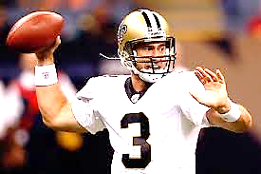
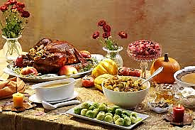
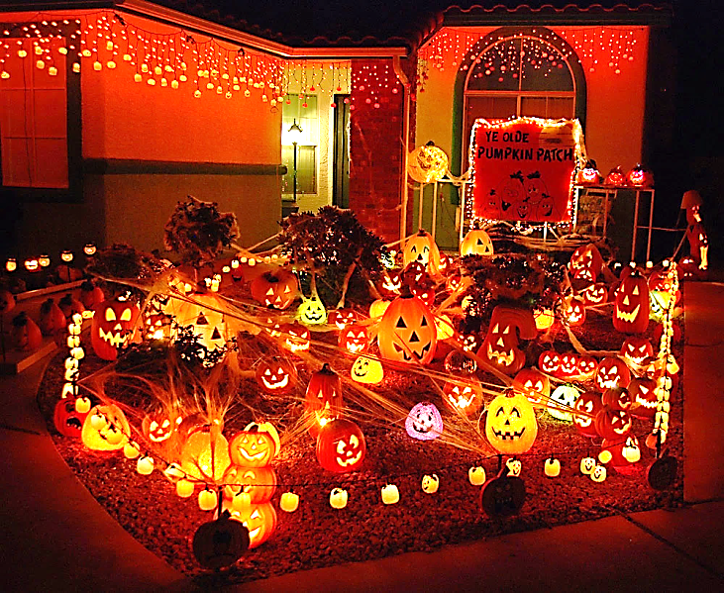
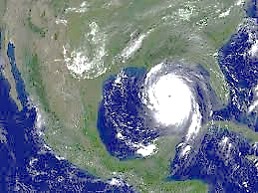
Anglais 2
L’automne aux usa
Civilisation
Cycle 3
Je retiens
1) L’automne commence avec le « __________________ _____________ », qui signifie « ____________ _______ ___________________________ » un __________________ début du mois de ____________________________ .
2) L’automne est la saison des __________________________ qui s’appellent _______________________________ en anglais. Elles ont surtout lieu autour du ___________________ ________ _________________________ .
3) Pour les sports, la saison du ___________________________ se termine et celle du _____________________ _______________________________ commence.
4) Halloween se fête toujours le _____ ____________________ . Les enfants se ____________________, et vont demander des _____________________ chez les voisins. De grandes parades ont lieu dans les villes de ______________________ et _______ _____________________________ .
5) La fête de ____________________________ marque la fin de l’automne. Elle a lieu le 4ème _______________ de __________________________ . Cette fête signifie « ________________ _____________ _________________ ». On mange de la __________________, du ______________ , des _________________ ______________ et de la _________________ ______ ____________________ .
Thanksgiving
Football américain
Ouragans
Halloween
La Trousse de Sobelle

Slide 6
Anglais 2
L’automne aux usa
Civilisation
Cycle 3
Je retiens
1) L’automne commence avec le « labor day », qui signifie « jour du travail » un lundi début du mois de septembre.
2) L’automne est la saison des ouragans qui s’appellent hurricanes en anglais. Elles ont surtout lieu autour du Golfe du Mexique.
3) Pour les sports, la saison du baseball se termine et celle du football américain commence.
4) Halloween se fête toujours le 31 octobre. Les enfants se déguisent et vont demander des bonbons chez les voisins. De grandes parades ont lieu dans les villes de New York et San Francisco.
5) La fête de Thanksgiving marque la fin de l’automne. Elle a lieu le 4ème jeudi de novembre. Cette fête signifie « merci d’avoir donné ». On mange de la dinde, du maïs, des patates douces et de la tarte au potiron.

